Slide 1
Глава 5. Пищеварительная система
§30. Органы пищеварения

Slide 2
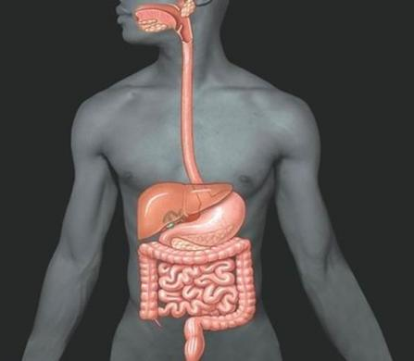
Значение пищеварения
Пищеварение – это процесс превращения питательных веществ в менее сложные по составу, растворимые соединения, которые легко всасываются в кровь и лимфу.

Slide 3
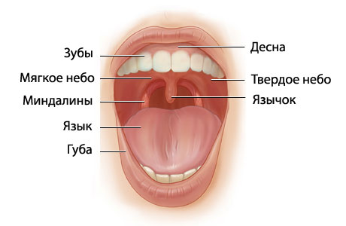
Система органов пищеварения
Ротовая полость. Сначала пища попадает в рот. Рецепторы языка позволяют нам определить вкус пищи. В ротовую полость впадают протоки многочисленных мелких и трех крупных слюнных желез. Слюна смачивает пищу, что облегчает её дальнейшее прохождение, кроме того, в слюне содержатся пищеварительные ферменты и вещества убивающие микробов. В ротовой полости пища измельчается зубами.

Slide 4
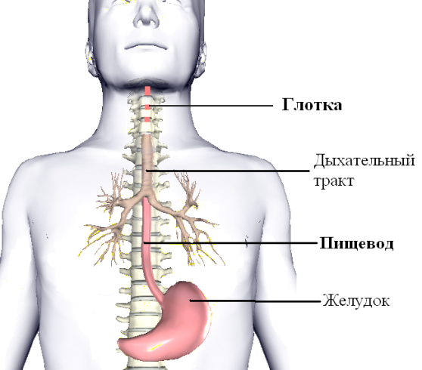
Система органов пищеварения
Глотка и пищевод. Если широко открыть рот и рассмотреть вход в глотку, можно увидеть в верхней части ротовой полости твердое, а затем и мягкое нёбо. Сверху у самого входа в глотку свисает нёбный язычок. По краям, слева и справа, от него находятся миндалины.
Положите руку на горло и сделайте глотательное движение. Вы почувствуете как поднялась гортань. Вход в нее закрыл надгортанник.

Slide 5
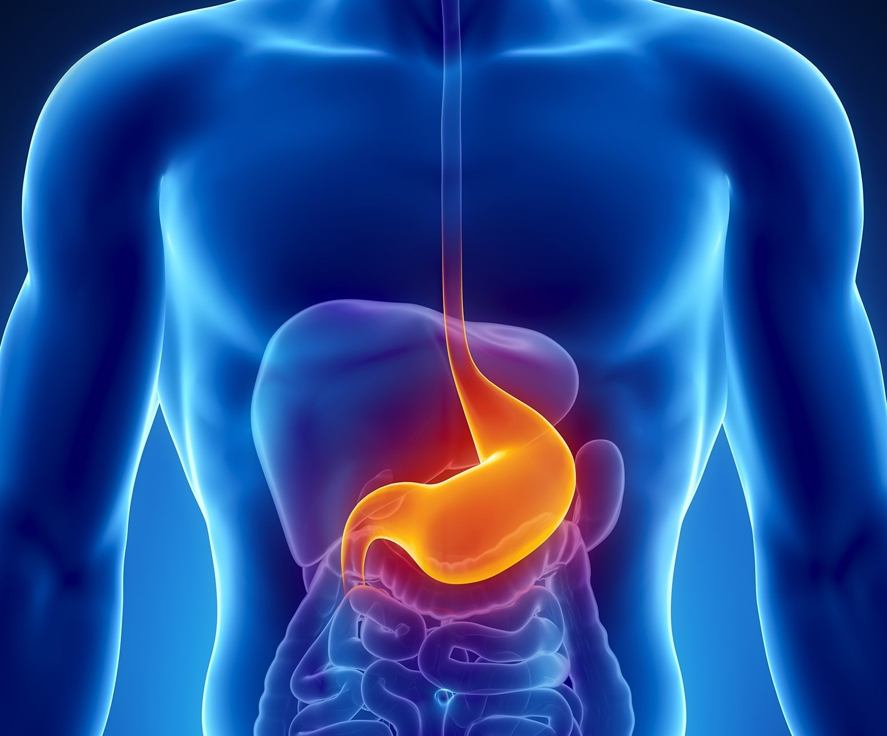
Система органов пищеварения
Желудок. В желудке пища переваривается под действием желудочного сока, а затем в полупереваренном виде поступает в кишечник. Желудок находится под диафрагмой с левой стороны. В верхней части он заполнен воздухом. Воздушная пробка препятствует выходу пищи назад в пищевод.

Slide 6
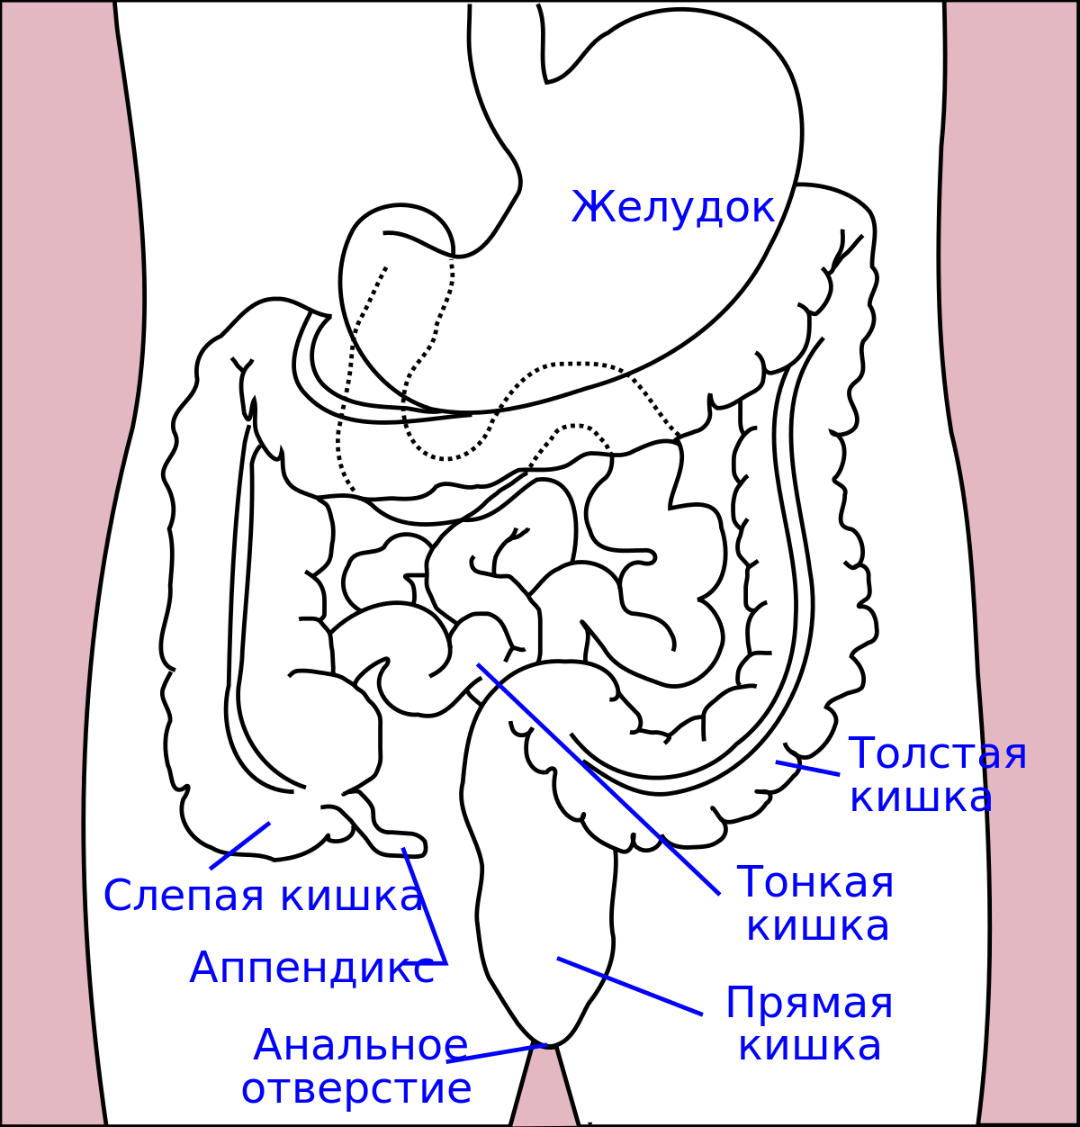
Система органов пищеварения
Кишечник. Из желудка пища попадает в тонкую кишку. Начальный отдел ее называют двенадцатиперстной кишкой. В него впадают протоки поджелудочной железы и общий желчный проток. Тонкая кишка образует несколько петель. Начальный отдел толстой кишки – слепая кишка с аппендиксом. Последний отдел – прямая кишка.

Slide 7
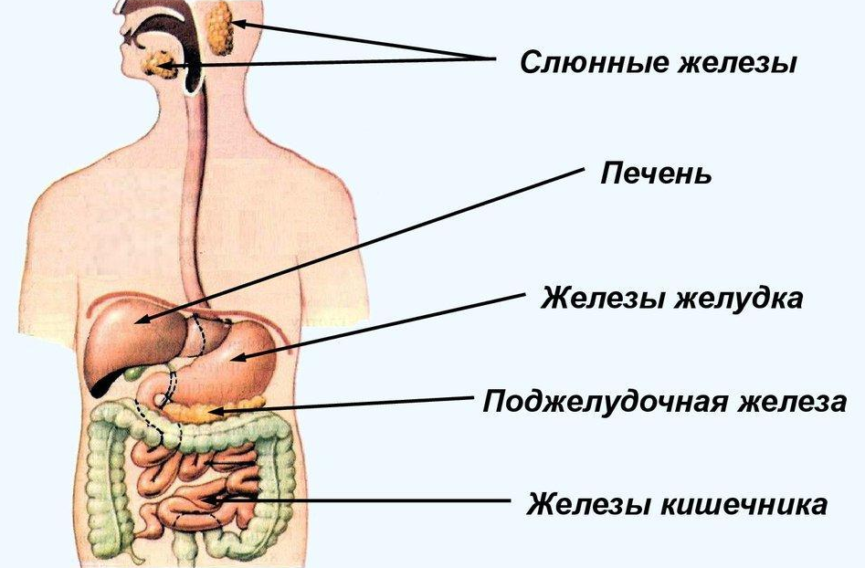
Система органов пищеварения
Пищеварительные железы. К ним относятся слюнные железы, микроскопические железы желудка и кишечника, поджелудочная железа и печень, выделяющая желчь. Часть выделенной желчи идет прямо в двенадцатиперстную кишку, часть – в желчный пузырь.

